Slide 1
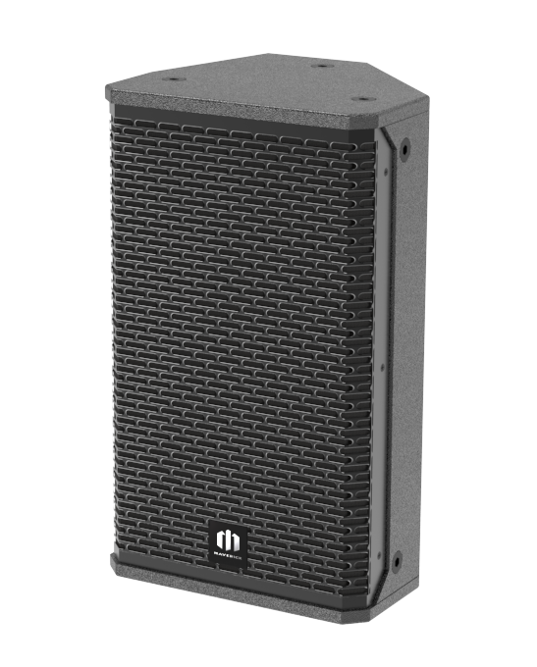
SPEAKER MA-08
8인치 저음드라이버와 1인치 고음드라이버로 구성된 2-WAY 플레인지 스피커 입니다.
매우 높은 파워 운용 능력을 가지고 있으며 ,저음 반사형 구조의 컴팩트한 엔클러져는 다양한 장소에 설치가 가능하게 하고 고품질의 음질을 제공합니다.
Model | MA-08
System Type | 8“ LF + 1“ HF 2-WAY SYSTEM
Power Handling | RMS 200W / PROGRAM 400W
Impedance | 8 ohm (±20%)
SPL (1W/1M) | 89 dB (±15%)
Frequency Range | 40 Hz ~ 18 kHz
Coverage (H/V) | 60° / 40°
X-Over Frequency | 1.8 kHz
Enclosure | MDF
Dimensions (W x H x D) | 252 x 422 x 222 mm (±15%)
Weight | 8.5 kg (±15%)

